Slide 1
第5章 相似矩阵及二次型
本章讨论
向量的内积
特征值和特征向量
相似矩阵
二次型的化简
本章重点
关于特征值和特征向量的讨论
用正交变换化二次型为标准形
(或用正交矩阵化对称阵为对角阵)

Slide 2
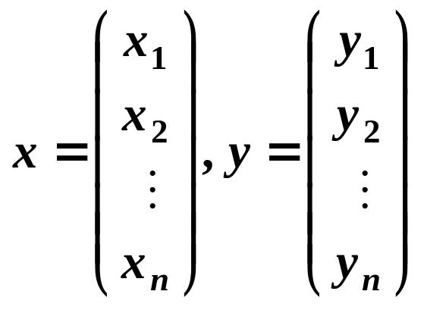
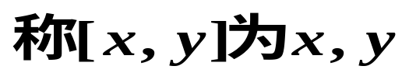
§1 向量的内积
1. 向量的内积和长度
定义 设有 n 维向量
的内积.
注 内积是向量间的一种运算，其结果是一个数.

Slide 3
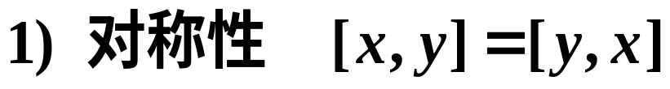
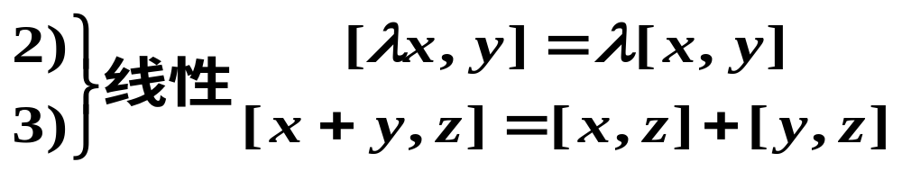
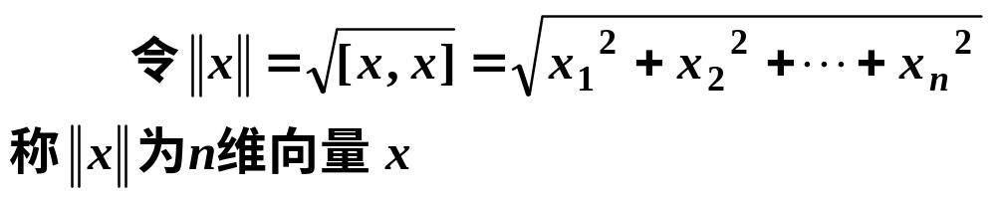

注 内积运算满足：
即内积满
足交换律
定义
的长度（或范数）.
称长度为 1的向量为单位向量. 如
皆为单位向量.

Slide 4
2. 正交与正交规范化
定义 当[x, y]=0时，称向量 x 与 y 正交.
显然，若 x=0, 则 x 与任何向量都正交.
称两两正交的非零向量所组成的向量组为正交向量组.

Slide 5
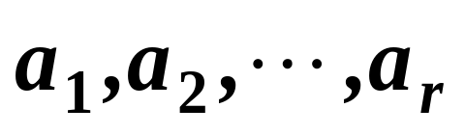
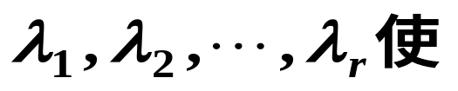
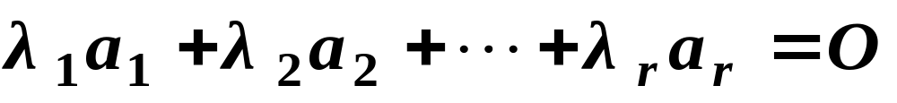
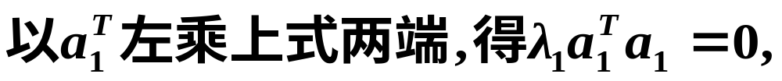
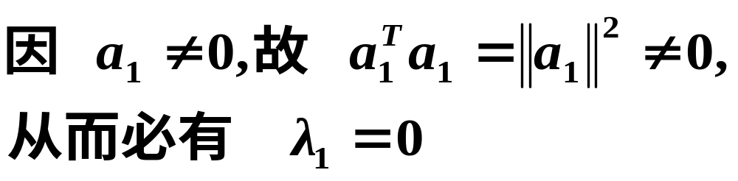

定理1 若n维向量
是一组两两正交的
非零向量，则
线性无关.
证 设有
类似可证
于是向量组
线性无关.

Slide 6
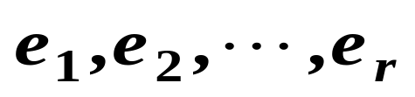
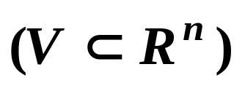
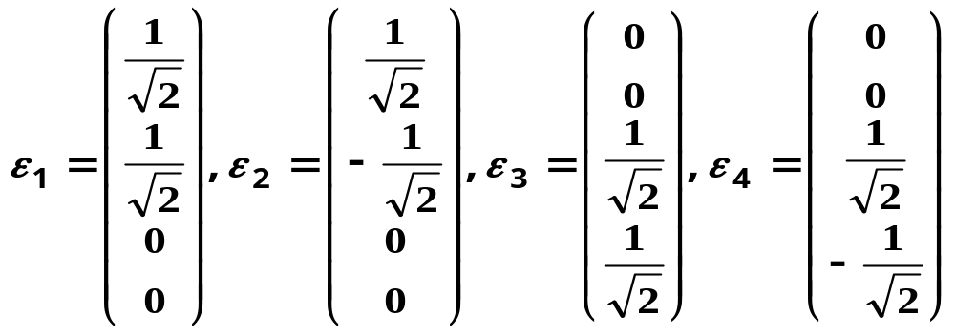
称由正交向量组构成的向量空间的基为正交基.
定义 设 n 维向量 是向量空间 V
的一个基，如果 两两
正交，且都是单位向量则称 是 V
的一个正交规范基.
如 n维单位坐标向量组构成 R^{n} 的一个正交规范基.
又如
是 R⁴ 的一个正交规范基.

Slide 7



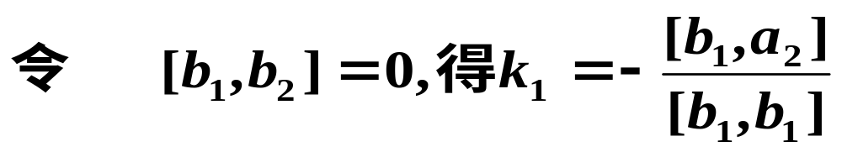
问题：能否将向量空间的一个基重新构造成一个正交
规范基呢？
回答是肯定的，其构造过程称为施密特正交化.
设有向量空间的一个基

Slide 8
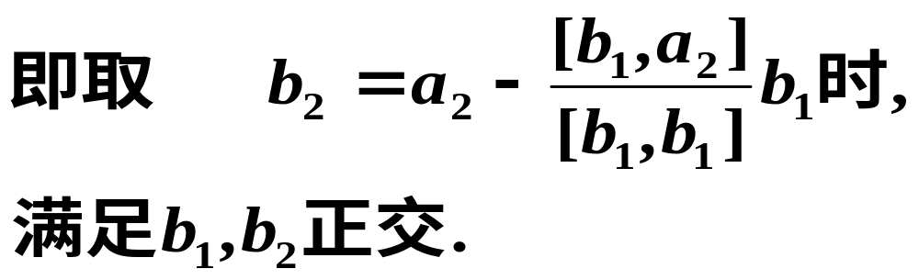

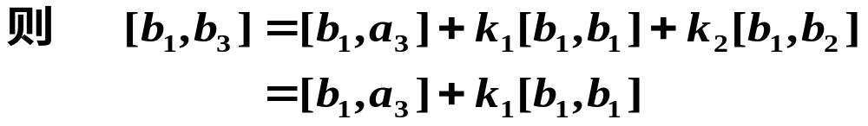
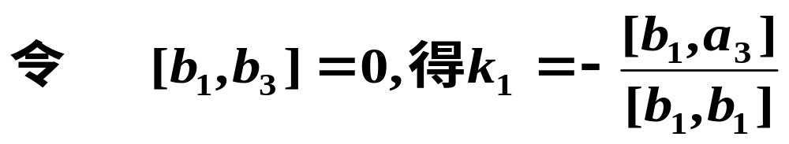
如此得到的
b₁ ,b₂与a₁ ,a₂
还是等价的

Slide 9
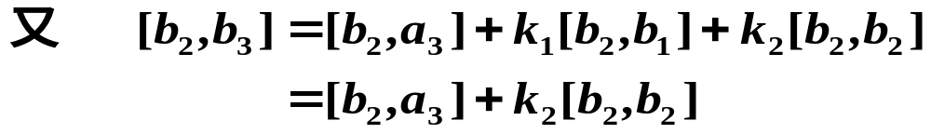

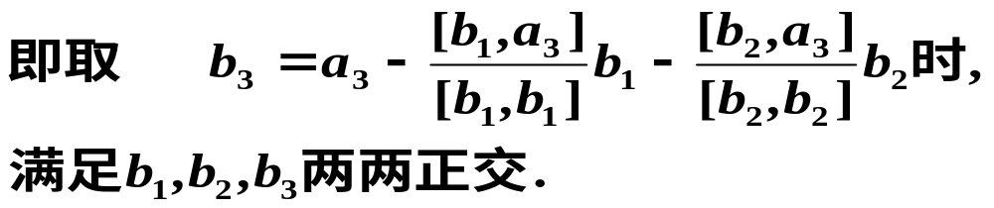
如此得到的
b₁ ,b₂ ,b₃与
a₁ ,a₂ ,a₃等价
依此下去，便有

Slide 10
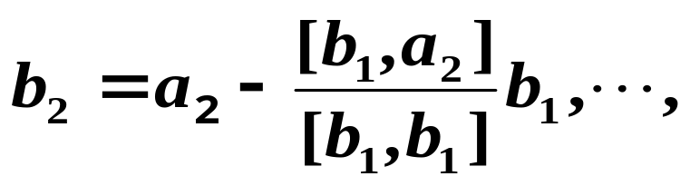
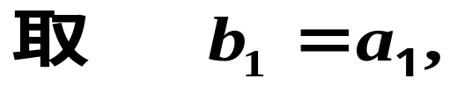
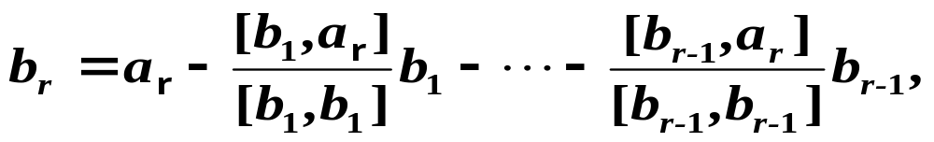
结论 （施密特正交化）
设有向量空间的一个基
再将 b₁,b₂, … ,b_{r} 单位化，便可得到正交规范基.

Slide 11
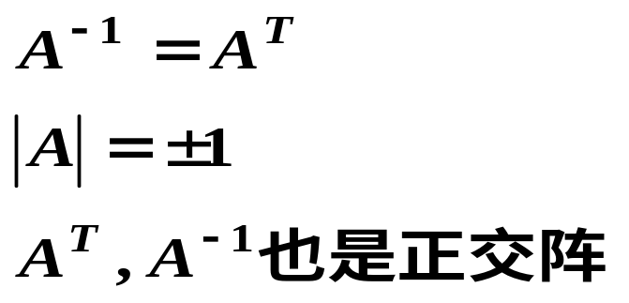
3 . 正交矩阵
定义 （正交矩阵）如果 n 阶方阵A 满足 A^{T}A=E，则
称 A 为正交矩阵.
由定义立即可知：
若A为正交矩阵，则
为进一步分析正交矩阵的结构，将A 按列分块.
设 A= (a₁ a₂ … a_{n}）,其中a_{i} 皆为列向量.

Slide 12
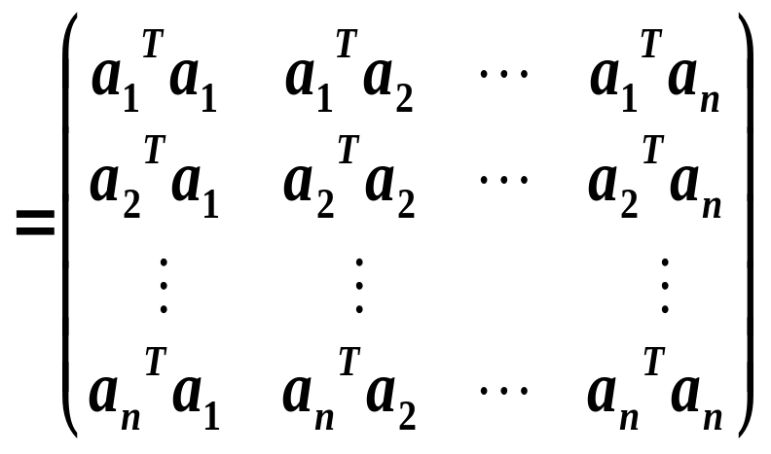
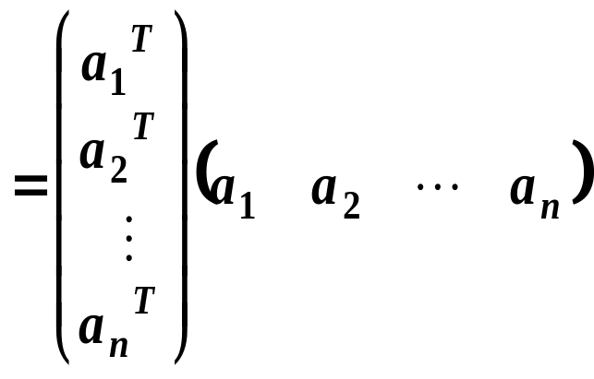

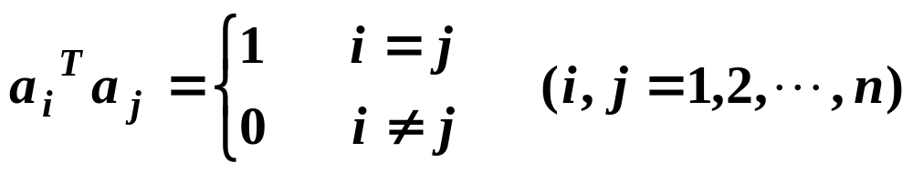
由于A^{T}A=E，故知
可见，当 A为正交矩阵时，A 的列向量皆为单位向
量，且两两正交，同样对行也有类似的结论.

Slide 13

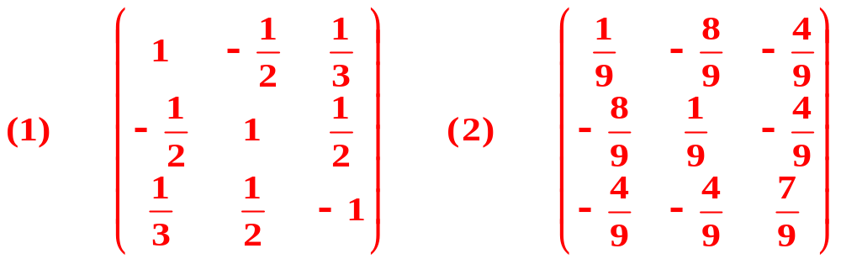
结论 A为正交阵
A的列（行）向量皆为单位
向量，且两两正交.
于是知, A 的列(行)向量组皆构成 R^{n} 的正交规范基.
例 下列矩阵是否为正交矩阵？
(1)不是,
(2)是.

Slide 14
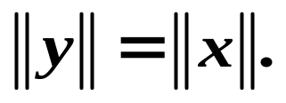
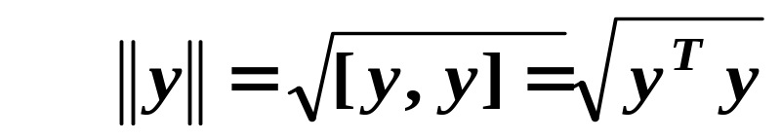
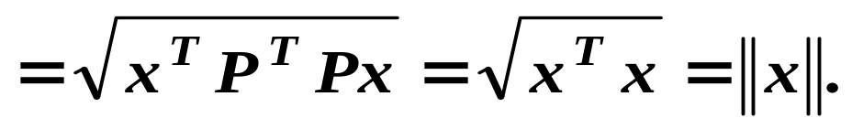
定义 若 P 为正交矩阵, x , y是 n维向量, 称由 x 到 y 的
变换 y=Px 为正交变换.
结论 正交变换保持向量的长度不变.
即 若 y=Px，P 为正交矩阵，则
证
从几何上看，就是在正交变换下图形的形状保持不
变（如旋转变换就是一种正交变换）.

Slide 15
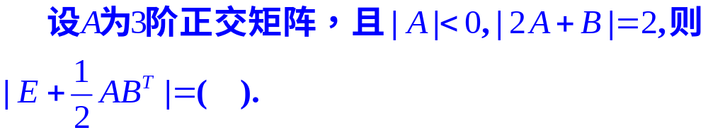
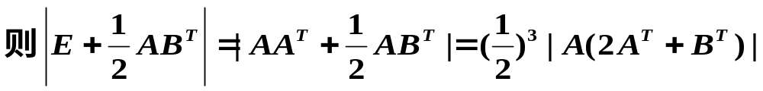
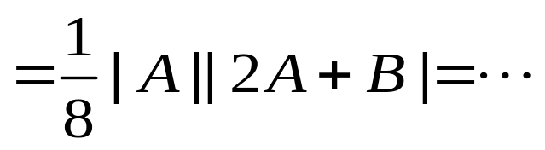
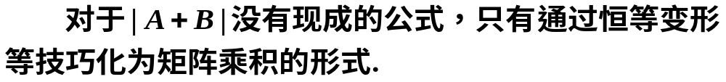
练习题：
评注：

Slide 16
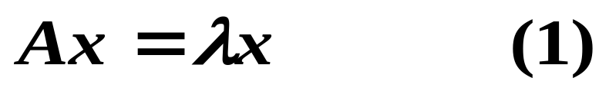
§2 方阵的特征值和特征向量
定义 设 A为 n 阶方阵，如果数λ和 n 维非零向量 x,
使关系式
成立，则称数λ为方阵 A 的特征值，非零向量 x为 A 的
对应于λ的特征向量.
注 由定义可知：
1) 若 p 是 A 的对应于λ的特征向量, 则 kp (k≠0) 也
是 A 的对应于λ的特征向量.
2) 若 p₁, p₂ 皆是 A 的对应于λ的特征向量, 则 p₁+p₂
( p₁+p₂ ≠ 0) 也是 A 的对应于λ的特征向量.

Slide 17
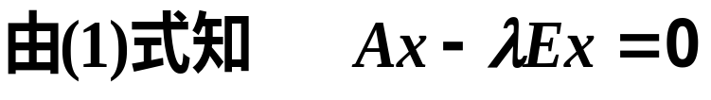
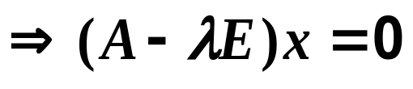
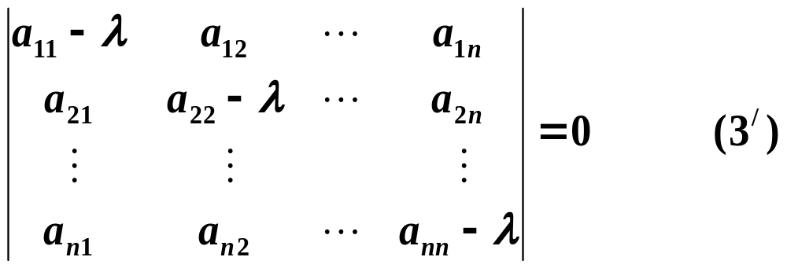
问题: 给定方阵A, 如何去求A的特征值及特征向量?
这是 n个未知数 n 个方程的齐次线性方程组,由克莱姆
法则知其有非零解的充要条件是系数行列式
即

Slide 18
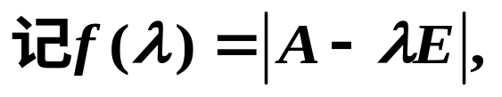
上式左端是关于λ的一元 n 次方程, 称其为 A 的特征
方程，显然 A 的特征值即为特征方程的解.
称其为方阵 A 的特征多项式.
这是一个关于λ的一元 n 次多项式.
由代数学基本定理：在复数范围内，n 次方程一定
有 n 个根(重根按重数计算). 故知有
结论 n 阶方阵 A 一定有n 个特征值.

Slide 19
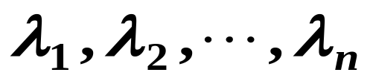
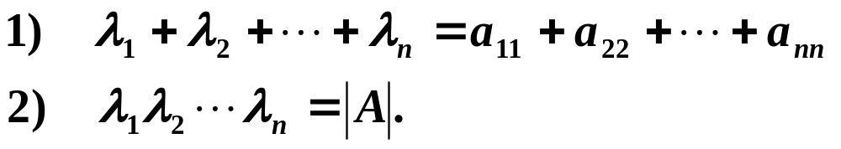
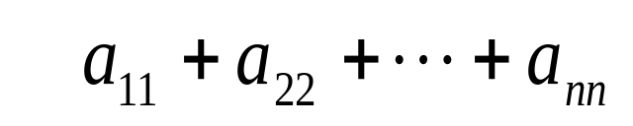
设A 的特征值为
由多项式的根与系数
之间的关系知：
通常，称
为A的迹，记为 tr(A).
即，求对应的特征向量归结为解一个线性方程组.

Slide 20
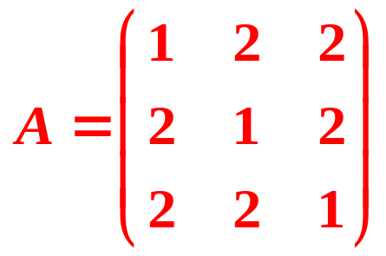
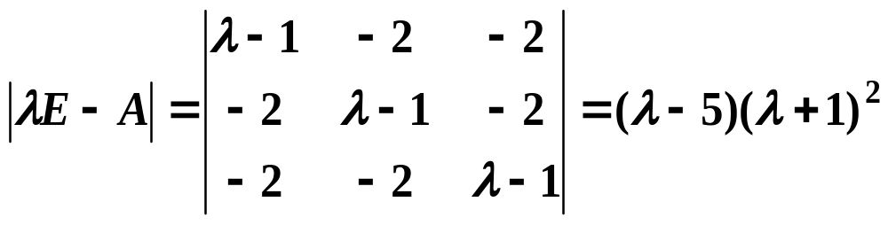


例 （教材P112例5）
求三阶矩阵
的特征值和特征向量.
解 A的特征多项式为
故得A的三个特征值为
对于
解齐次线性方程组（5E －A)x= 0 ,

Slide 21
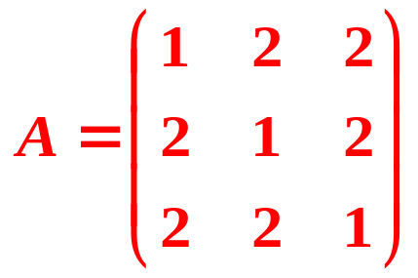
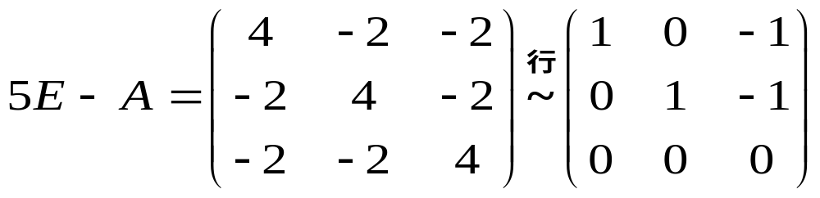
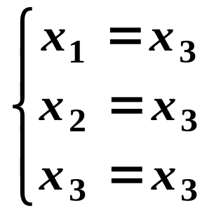
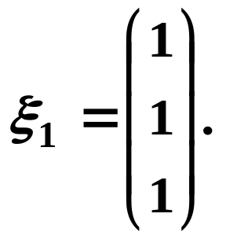
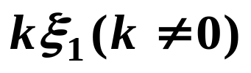
例 （教材P112例5）
求三阶矩阵
的特征值和特征向量.
系数
矩阵
同解方
程组为
取基础
解系
则ξ₁就是A的属于λ₁ =5的特征向量, 而
就是A的属于λ₁ =5的全部特征向量.

Slide 22

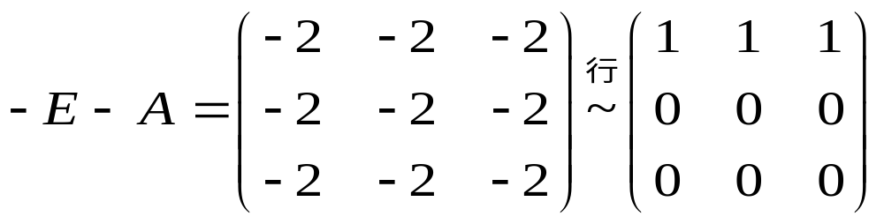

例 （教材P112例5）
求三阶矩阵
的特征值和特征向量.
对于
解齐次线性方程组（－ E －A)x= 0 ,
系数
矩阵
同解方程组为

Slide 23


例 （教材P112例5）
求三阶矩阵
的特征值和特征向量.
注意: 这里
基础解系含
有两个向量
取基础解系
则ξ₂ ,ξ₃就是A的属于λ₂ = λ₃ =－1的两个线性无关的
特征向量, 而
不同时为0）就是
A的属于λ₂ = λ₃ =－1 的全部特征向量.

Slide 24




引理 设λ是A的特征值，则λ²是A² 特征值，一般
地，λ^{k} 是A^{k} 的特征值.
证 因为λ是A的特征值，即有
于是，
即λ²是A² 特征值，类似可证一般情形.
注：此结论还可进一步推广如下：
若λ是A的特征值，则
更一般地，

Slide 25





定理 2 设
是方阵A的 m个特征值,
依次是与之对应的特征向量，如果
各不相等，则
线性无关.
证 设有
（*）式两端分别用
左乘, 由引理
可得:

Slide 26



用矩阵形式写出,即:
左端第二个矩阵的行列式为范德蒙行列式，由条件知，
此行列式不等于零，故该矩阵可逆，于是有：
证毕

Slide 27




Slide 28


§3 相似矩阵
定义 设A，B都是 n 阶方阵，若有可逆矩阵 P，使
则称矩阵 B 和A相似，对A进行运算
称为对A进行相似变换，可逆矩阵 P 称
为相似变换矩阵.
定理 3 若 n 阶方阵A与B相似，则A与B的特征多项式相
同，从而A与B的特征值亦相同.
证 因A与B相似，即有P，使
故

Slide 29




推论 若 n 阶方阵
A相似于对角阵
则
即是A的 n 个特征值.
思考：1) 若A、B相似，A、B是否等价？
2) 若A、B相似, 是否有
结论: 若A、B相似, 则A, B等价(从而秩相等), 且有
A,B的特征多项式相同,特征值相同;
以及

Slide 30

问题 对n 阶方阵A，如何寻求相似变换矩阵P，使
为对角阵？
定理 4 n 阶方阵A相似于对角阵（即A能对角化）充分
必要条件是A有n 个线性无关的特征向量.
由此定理知，A能否对角化归结为何时A能有n个线性
无关的特征向量，在上节的例子中，我们知道，尽管 n
阶矩阵一定有 n 个特征值，但却不一定有 n 个线性无关
的特征向量.

Slide 31





定理 4
的证明
证 （必要性）若A与对角阵相似，
即存在可逆矩阵 P，使
则有：
即
（充分性）将必要性证明逆推之即可.

Slide 32
在一个特别情形，我们有
推论 如果 n 阶矩阵A的 n 个特征值各不相等，则A与对
角阵相似.
设3阶方阵A的特征值为 －1,1,2，问A³ 能否相似对角化？
答: 可以.
注意 由定理4的证明过程可知：
当有
成立时，
1）对角阵Λ的对角线上的元素就是A的 n 个特征值；
2）相似变换矩阵 P 的列向量就是A的 n个线性无关
的特征向量.

Slide 33





例 (P116例 7 )
试证三阶矩阵
与对角阵相似,并求出P.
解 A的特征多项式为
故得A的三个特征值为
对于
解齐次线性
可得特
征向量：
方程组（-2E －A)x= 0 ,

Slide 34




试证三阶矩阵A
与对角阵相似.
对于
解齐次线性方程组（E －A)x= 0 ,
得两个线性无
关的特征向量：
构造矩阵
则有
即A与对角矩阵相似.

Slide 35





补充例题
1. (P118第1题)
解 因A与Λ相似，

Slide 36




问 x 取何值时，
矩阵A能对角化？
2.
解：

Slide 37






Slide 38
§4 实对称矩阵的相似矩阵
前面我们知道，一般来说 n 阶矩阵不一定有 n 个线性
无关的特征向量; 但在实对称矩阵情形，则有肯定的结
论. 对实对称矩阵，有
定理 5 实对称矩阵的特征值为实数.
（证明略去）此定理表明 n 阶实对称矩阵一定有 n个实
特征值.

Slide 39





定理 6 设λ₁,λ₂ 是实对称矩阵A的两个特征值，P₁,
P₂ 是对应的特征向量，若λ₁≠λ₂，则P₁, P₂正交.
证 已知
要证
证毕

Slide 40
定理7 设A是 n 阶实对称矩阵, λ是 A的特征方程的 r 重
根, 则特征值λ恰有 r 个线性无关的特征向量.
（此时矩阵（A－λE）的秩 R(A－λE)= n - r )
此定理在理论上非常重要，但证明超出范围，故略去.
定理表明, n 阶实对称矩阵一定有 n 个线性无关的特
征向量.
在上述三个定理的基础上，可得下述定理8.

Slide 41






定理8 设A是 n 阶实对称矩阵, 则必有正交矩阵 P, 使
，其中 是以 A 的 n 个特征值为对角元素
的对角阵.
证 设A的互不相等的特征值为
它们的重数依次为
由定理7知特征值
所对应的线性
无关的特征向量有
于是,一共可以得到 n个单位正交的特征向量,以这 n
个单位正交的特征向量为列向量构造矩阵P, 则P为正
交矩阵，且有
证毕.

Slide 42





P119 例 9
例 设
求一个正交矩阵 P,使
为对角阵.
解 A的特征多项式为
故得A的三个特征值为
对于
解齐次线性方程组（A －2E)x = 0 ,

Slide 43




例 设
求一个正交矩阵 P,使
为对角阵
系数
矩阵
同解
方程
组为
取基
础解
系
单位
化得

Slide 44




例 设
求一个正交矩阵 P,使
为对角阵.
对于
解齐次线性方程组（A－4E)x= 0 ,
系数
矩阵
同解
方程
组为
取基
础解
系

Slide 45



例 设
求一个正交矩阵 P,使
为对角阵.
基础解系中的
两个向量恰好正
交, 故只须单位化
构造
正交
矩阵

Slide 46






例 设
求一个正交矩阵 Q, 使
为对角阵.
由于这两个向量不是正交的, 故须先正交化再单位化
正交化,取

Slide 47



§5 二次型及其标准形
引言 在解析几何中，为了便于研究二次曲线
的几何性质，我们可以选择适当的坐标旋转变换
注意
此为正
交变换
把方程化为标准形

Slide 48


（*）式的左边是一个二次齐次多项式，从数学的观点
看，化标准形的过程就是通过变量的线性变换化简一个
二次齐次多项式，使它只含有平方项。
把二次齐次多项式称为二次型.
定义8 含有 n 个变量
的二次齐次函数
称为二次型.

Slide 49



称只含平方项的二次型，如
为二次型的标准形.
于是，有

Slide 50



二次型的矩阵形式表示
记
则二次型可以记为 ,
验证如下：

Slide 51




Slide 52

易知，在上述记法下：
⑴ 矩阵A是实的对称阵；
⑵ 实二次型与实对称阵之间是一一对应的.
称对称阵A为二次型 f 的矩阵，也把 f 叫做对
称阵A的二次型，A的秩就叫做二次型 f 的秩.

Slide 53






例１
解
注意：这种习题虽然简单，但它是正确解题的前
提，千万不能写错.

Slide 54



问： 与标准形
对应的矩阵是什么？此标准形用矩阵如何表示？
解
可见，与标准形对
应的矩阵是对角阵

Slide 55






要讨论的问题是：
寻求可逆的
线性变换
将二次型
化为标准形.
即
用矩阵表述，即寻求可逆变换 X=CY ，其中
为可逆阵，使二次型
化为标准形. 也即

Slide 56




由上可见：二次型化简，即
称满足此式
的矩阵A，
B是合同的
的问题等价于：当实对称阵A给定后，如何求
一个可逆阵C，使得 成为对角阵.
定理9 任给可逆矩阵C，令
，如果
A 为对称阵，则 B 亦为对称阵，且
证

Slide 57







在本章第四节，我们已经知道，对于任意实对称阵A，
一定有正交矩阵 P，使得 ，而对正交矩阵来
说 . 因此，可以借助于正交变换来将二次型化
简. 从而有
定理10 任给实二次型
总有正交变换 ，使 化为标准形
其中 是 的矩阵 的特征值.

Slide 58
例
求一个正交变换把下列二次型化为标准形.
注 此类习题是本章的基本题型之一，要求大家必须掌
握，其解法步骤如下：
⑴ 写出二次型的矩阵A（一定是对称阵）；
⑵ 求A的特征值（共 n 个，重根按重数计算）；
⑶ 求各特征值对应的特征向量；
⑷ （在正交化、单位化后）写出正交矩阵P；
⑸ 写出二次型的标准形及所用的正交变换.

Slide 59




解 设
A的特征多项式为
故得A的三个特征值为
对于
解齐次线性方程组（－4 E－A)x= 0 ,

Slide 60



单位
化得
得特
征向量

Slide 61



对于
解齐次线性方程组（5E－A)x= 0 ,
得两个线性无
关的特征向量

Slide 62




再单位化
构造
正交
矩阵

Slide 63
§7 正定二次型
试回答下列问题：
⒈ 二次型的标准形是否唯一？
⒉ 用正交变换法得到的标准形是否唯一？
⒊ 标准形中所含 (非零)的项数是否确定？
答 1 .不唯一.
2 .除顺序可能不同外，唯一.
3. 确定，为二次型的秩.

Slide 64






定义
正定（非负定）二次型， 并称对称阵A是正定（非负定）的， 记作A>0; 如果对于任何 都有
则称 f 为负定二次型，并称A 是负定的，记作
问下列二次型正定性如何？
（非负定）
（正定）

Slide 65

二次型、实对称阵的正定性判别
定理12 实二次型 为正定的充分必要条件
是：它的标准形的 n 个系数全为正.
推论 对称阵A为正定的充分必要条件是：A的特征值全
为正.
定理13 对称阵A为正定的充分必要条件是：A 的各阶主
子式都为正；对称阵A为负定的充分必要条件是：奇数
阶主子式为负，而偶数阶主子式为正.

Slide 66


顺序主子式 即矩阵沿其主对角线方向所取的子式.
如 n 阶方阵
即各阶主子式依次为：

Slide 67
第五章 小 结
概念：内积、正交、特征值、特征向量、正交矩阵
相似矩阵、对角化、二次型、标准形、正定矩阵
习题类型
1 施密特正交化及规范化
2 将一个(或几个线性无关的)向量扩充为正交规范基
3 方阵的特征值、特征向量的讨论
4 用正交阵化对称阵为对角阵（或用正交变换化二
次型为标准形）
5 用配方法化二次型为标准形
6 判别二次型（或对称阵）的正定性

Slide 68



分析：该题具有一定的综合性.
因此，答案为B.

Slide 69






例 （P137第9题）已知二次型
，通过正交变换将
变为
求参数 a 及所用的正交变换.
解 与二次型对应的矩阵为
标准形所对应的矩阵为

Slide 70









从而
，特征值为1，2，5.
由
得特征向量
由
得特征
向量
由
得特征向量
单位化后的向量记为
则所求的正
交变换为
又记
□

